Slide 1
Fiabilité des projections des modèles
d’aire de répartition des arbres forestiers d’Europe
2021-2024

Slide 2
Objectif fondamental :
◦ rapidité du changement climatique → urgence à proposer des outils fiables

Slide 3
Objectif fondamental :
◦ rapidité du changement climatique → urgence à proposer des outils fiables
◦ diversité des modèles, divergence des résultats → quelle crédibilité ?

Slide 4
Objectif fondamental :
◦ rapidité du changement climatique → urgence à proposer des outils fiables
◦ diversité des modèles, divergence des résultats → quelle crédibilité ?
Nécessité de comprendre, en comparant les modèles :
◦ les forces/faiblesses de chaque approche

Slide 5
Objectif fondamental :
◦ rapidité du changement climatique → urgence à proposer des outils fiables
◦ diversité des modèles, divergence des résultats → quelle crédibilité ?
Nécessité de comprendre, en comparant les modèles :
◦ les forces/faiblesses de chaque approche
◦ les gammes de validité

Slide 6
Objectif fondamental :
◦ rapidité du changement climatique → urgence à proposer des outils fiables
◦ diversité des modèles, divergence des résultats → quelle crédibilité ?
Nécessité de comprendre, en comparant les modèles :
◦ les forces/faiblesses de chaque approche
◦ les gammes de validité
◦ les raisons des variations dans les projections :
hypothèses écologiques

Slide 7
Objectif fondamental :
◦ rapidité du changement climatique → urgence à proposer des outils fiables
◦ diversité des modèles, divergence des résultats → quelle crédibilité ?
Nécessité de comprendre, en comparant les modèles :
◦ les forces/faiblesses de chaque approche
◦ les gammes de validité
◦ les raisons des variations dans les projections :
hypothèses écologiques, différences méthodologiques...

Slide 8
Quels espèces ?
Essences forestières majoritaires en Europe

Slide 9
Quels espèces ?
Essences forestières majoritaires en Europe
◦ Feuillus : hêtre, bouleau, chênes
◦ Conifères : pin, sapin, mélèze, épicéa

Slide 10
Quels espèces ?
Essences forestières majoritaires en Europe
◦ Feuillus : hêtre, bouleau, chênes
◦ Conifères : pin, sapin, mélèze, épicéa
→ Une dizaine d’espèces

Slide 11
Objectif scientifique : comparer les capacités des modèles corrélatifs et des modèles basés sur les processus à prédire les répartitions passée et future d’espèces d’arbres

Slide 12
Objectif scientifique : comparer les capacités des modèles corrélatifs et des modèles basés sur les processus à prédire les répartitions passée et future d’espèces d’arbres
→ Quelle est l’origine de leur robustesse ?
► les hypothèses du modèle (relations mécanistes vs. statistiques) ?
► la façon dont les paramètres sont estimés ?

Slide 13
Objectif scientifique : comparer les capacités des modèles corrélatifs et des modèles basés sur les processus à prédire les répartitions passée et future d’espèces d’arbres
→ Quelle est l’origine de leur robustesse ?
► les hypothèses du modèle (relations mécanistes vs. statistiques) ?
► la façon dont les paramètres sont estimés ?
Modèles : PHENOFIT, CASTANEA, FORCEPS ? + plusieurs modèles corrélatifs
Versions plus ou moins complètes, et paramétrées différemment

Slide 14
Objectif scientifique : comparer les capacités des modèles corrélatifs et des modèles basés sur les processus à prédire les répartitions passée et future d’espèces d’arbres
→ Quelle est l’origine de leur robustesse ?
► les hypothèses du modèle (relations mécanistes vs. statistiques) ?
► la façon dont les paramètres sont estimés ?
Modèles : PHENOFIT, CASTANEA, FORCEPS ? + plusieurs modèles corrélatifs
Versions plus ou moins complètes, et paramétrées différemment
Périodes : - passé lointain (Holocène)
- passé proche (1850-2015)
- présent (calibration)
- futur proche (2025-2100)

Slide 15
Efficiency/accuracy: ability of the model to provide accurate predictions in conditions that have been used to calibrate the model
Robustness: ability of the model to provide accurate projections in external conditions
⇒ transferability in time and space
(Janssen and Heuberger, 1995 ; Asse et al., 2020)

Slide 16
Correlative vs process-based : non-exhaustive state of the art
► Présent
Shabani et al. (2016) :
Climex vs. 5 CSDMs (calibration : outside Australia, evaluation : Australia)
Higgins et al. (2020) :
TTR-SDM vs. Maxent (calibration : Australia, evaluation : outside Australia)
Gritti et al. (2013) :
STASH, LPJ, et PHENOFIT
Magarey et al. (2018) :
TTR-SDM vs. Maxent (calibration : outside US, evaluation : US)
► Futur
Cheaib et al. (2012) :
PHENOFIT, CASTANEA et 2 CSDMs...
Morin and Thuiller (2009) :
PHENOFIT vs. Biomod
Kearney et al. (2010) :
NicheMapper vs. Maxent
Keenan et al. (2011) :
GOTILWA+ vs. Biomod
Schneiderman et al. (2015) :
LINKAGES 2.2 vs. TreeAtlas model
Kramer et al. (2010) :
LPJ-GUESS vs. Biomod
And so on...

Slide 17
Asse et al. (2020). Process-based models outcompete correlative models in projecting spring phenology of trees in a future warmer climate. Agricultural and Forest Meteorology

Slide 18
Asse et al. (2020). Process-based models outcompete correlative models in projecting spring phenology of trees in a future warmer climate. Agricultural and Forest Meteorology
Modèle phénologique corrélatif vs. modèles basés sur les processus paramétrisés différemment:
► entièrement à partir des données (backward)
► en fixant certains paramètres grâce à des données expérimentales (partly forward)

Slide 19
Asse et al. (2020). Process-based models outcompete correlative models in projecting spring phenology of trees in a future warmer climate. Agricultural and Forest Meteorology
Modèle phénologique corrélatif vs. modèles basés sur les processus paramétrisés différemment:
► entièrement à partir des données (backward)
► en fixant certains paramètres grâce à des données expérimentales (partly forward)
⇒ Et pour les modèles d’aire de répartition ?

Slide 20
Data

Slide 21
Data
Recent past - Present
Occurence data
Environmental data
Pure forest stands with tree positions

Slide 22
Data
Paleo
Recent past - Present
Occurence data
Occurence data
Reconstructed environmental data
Environmental data
Refugia
Pure forest stands with tree positions

Slide 23
Data
Paleo
Recent past - Present
Future
Occurence data
Occurence data
Projected
environmental data
Reconstructed environmental data
Environmental data
Refugia
Pure forest stands with tree positions

Slide 24
Data
Paleo
Recent past - Present
Future
Occurence data
Occurence data
Projected
environmental data
Reconstructed environmental data
Environmental data
Refugia
Pure forest stands with tree positions
Which resolution ? Which extent ?

Slide 25
Models

Slide 26
Models
Correlative
Common framework
Point-process model
Maxent
GAM
GLM
Random forest
Boosted regression tree
etc.
Ensemble model

Slide 27
Models
Correlative
Common framework
Point-process model
Maxent
GAM
GLM
Random forest
Boosted regression tree
etc.
Ensemble model
Calibration
Which predictors ?
Which model validation technique?

Slide 28
Models
Correlative
Process-based
Common framework
Versions of varying complexity
Point-process model
Maxent
PHENOFIT 4
CASTANEA
GAM
GLM
Random forest
PHENOFIT 5 ?
FORCEEPS ?
Boosted regression tree
etc.
Ensemble model
Calibration
Which predictors ?
Which model validation technique?

Slide 29
Models
Correlative
Process-based
Common framework
Versions of varying complexity
Point-process model
Maxent
PHENOFIT 4
CASTANEA
GAM
GLM
Random forest
PHENOFIT 5 ?
FORCEEPS ?
Boosted regression tree
etc.
Calibration
Ensemble model
Forward
Current settings ?
New parameterisation ?
Backward
Which optimisation method ?
Calibration
Which predictors ?
Which model validation technique?

Slide 30
Challenges
Non-identifiability
Estimation of parameter uncertainties
Computational cost

Slide 31
Challenges
Non-identifiability
Estimation of parameter uncertainties
Computational cost
Framework
Programming language
JAVA
Executing Java code ?
etc.
R
J4R
rJAVA

Slide 32
Challenges
Non-identifiability
Estimation of parameter uncertainties
Computational cost
Framework
Programming language
Strategy
JAVA
Executing Java code ?
etc.
Free data-driven
Prior knowledge
R
J4R
rJAVA

Slide 33
Challenges
Non-identifiability
Estimation of parameter uncertainties
Computational cost
Framework
Programming language
Strategy
JAVA
Executing Java code ?
etc.
Free data-driven
Prior knowledge
R
J4R
rJAVA
Parallel implementation
Objective(s) function(s)
Algorithm

Slide 34


Challenges
Non-identifiability
Estimation of parameter uncertainties
Computational cost
Framework
Programming language
Strategy
JAVA
Executing Java code ?
etc.
Free data-driven
Prior knowledge
R
J4R
rJAVA
Parallel implementation
Objective(s) function(s)
Algorithm
Diverse
Bayesian
Evolutionnary
Approximate bayesian computation
Nlopt library
ECJ system
FME package
CMA-ES
Adaptative MCMC
Multi-objective
Kernel approximations
see F. Bach work
Multistart global optim.
Parallelized NISE
GLOBAL algorithm

Slide 35
+
Migration models
Gibbs-based migration model
Alternative model ?
Which coupling/link strategy ?

Slide 36
Comparison of predictions

Slide 37
Comparison of predictions
Metrics
AUC-ROC
AUC-POC
Point-bisserial cor.
Remaining deviance
RMSE
1-Brier score
Sensitivity
Specificity
Prevalence
F-measures
Coefficient of residual mass
AUC-PR
MAE
Boyce ind.
TSS
etc.

Slide 38
Comparison of predictions
Metrics
Approaches
AUC-ROC
AUC-POC
Point-bisserial cor.
Absolute differences
Remaining deviance
RMSE
1-Brier score
Sensitivity
Specificity
Prevalence
F-measures
Coefficient of residual mass
AUC-PR
MAE
Boyce ind.
TSS
etc.

Slide 39
Comparison of predictions
Metrics
Approaches
AUC-ROC
AUC-POC
Point-bisserial cor.
Absolute differences
Remaining deviance
RMSE
1-Brier score
Explicit comparisons
Sensitivity
Specificity
Prevalence
Spatially: map comparisons, positions of range front/centre/rear edge, etc.
F-measures
Coefficient of residual mass
AUC-PR
Boyce ind.
TSS
etc.
Ecologically: % newly suitable cells, used habitat calibration plots, shapes of response curves, etc.
MAE
Climatically: performance under novelty

Slide 40
Comparison of predictions
Metrics
Approaches
AUC-ROC
AUC-POC
Point-bisserial cor.
Absolute differences
Remaining deviance
RMSE
1-Brier score
Explicit comparisons
Sensitivity
Specificity
Prevalence
Spatially: map comparisons, positions of range front/centre/rear edge, etc.
F-measures
Coefficient of residual mass
AUC-PR
Boyce ind.
TSS
etc.
Ecologically: % newly suitable cells, used habitat calibration plots, shapes of response curves, etc.
MAE
Quantify similiraties between the reference and projection domains: define a forecast horizon ?
Climatically: performance under novelty

Slide 41
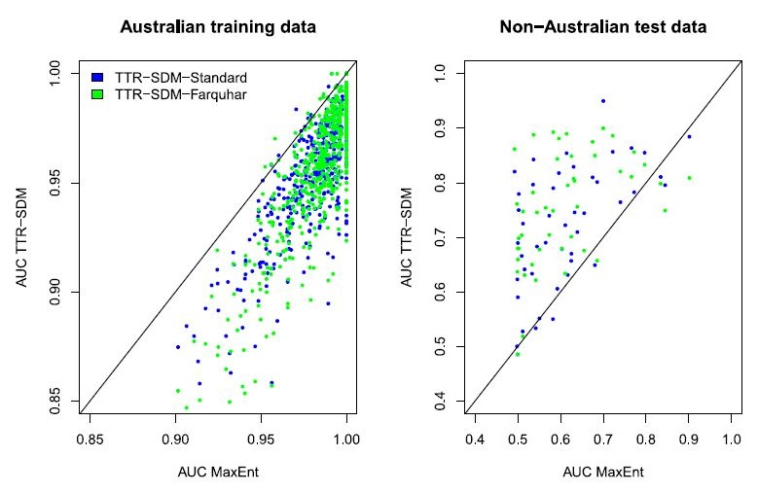
Absolute differences
Higgins et al. (2020)
interpolation
extrapolation

Slide 42
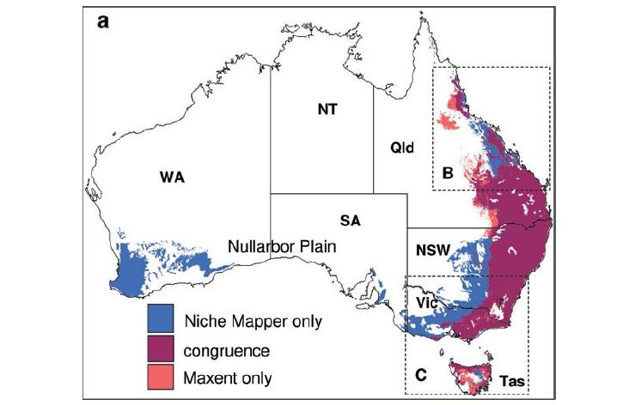
Spatially explicit comparisons
Kearney et al. (2010)
Congruence between model predictions

Slide 43
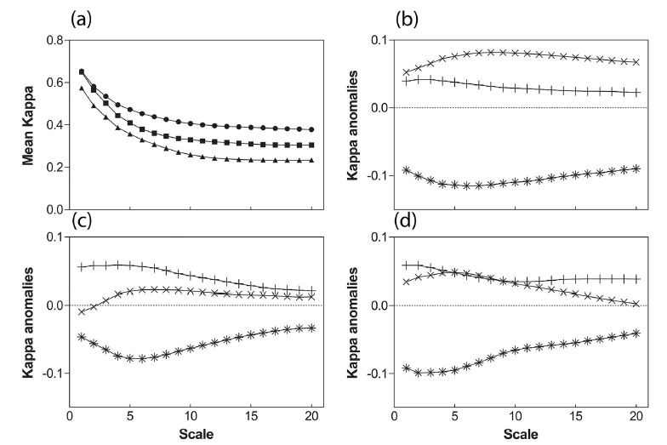
Spatially explicit comparisons
Gritti et al. (2013a)
Scale-dependent comparisons (CMP method)

Slide 44
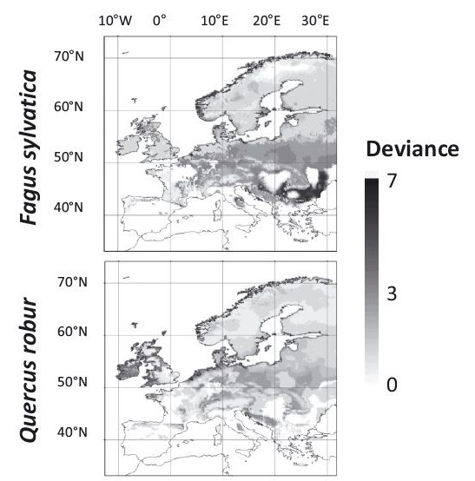
Spatially explicit comparisons
Gritti et al. (2013b)
Deviance between models

Slide 45
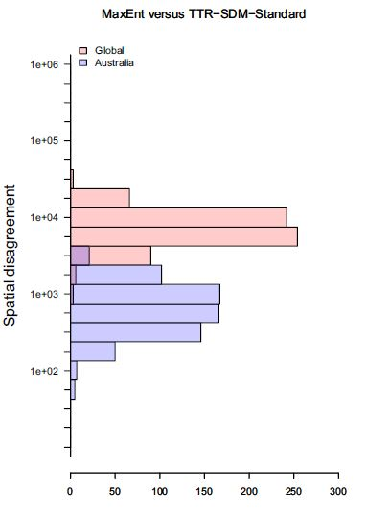
Spatially explicit comparisons
Higgins et al. (2020)
Spatial disagreement

Slide 46
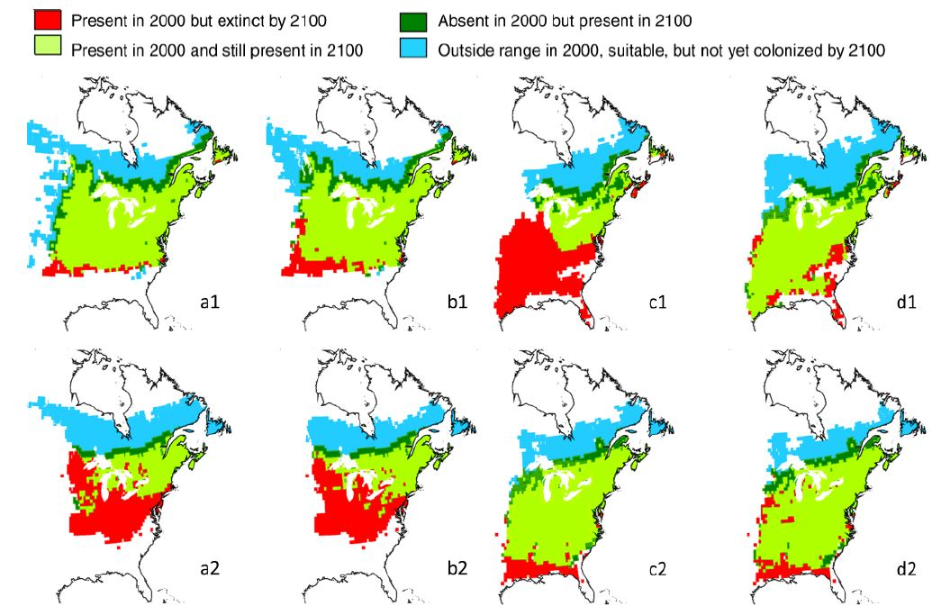
Ecologically explicit comparisons
Morrin et Thuiller (2009)
Extinction, colonization

Slide 47
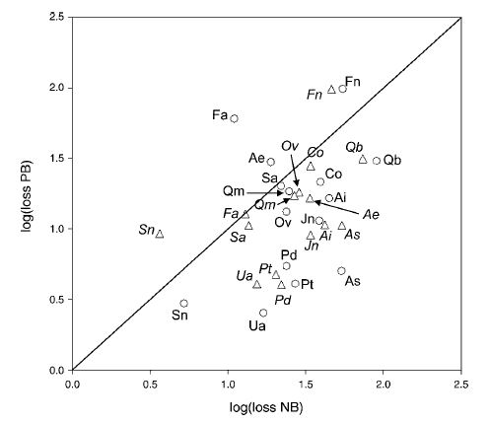
Ecologically explicit comparisons
Morrin et Thuiller (2009)
Percentage of extinction

Slide 48
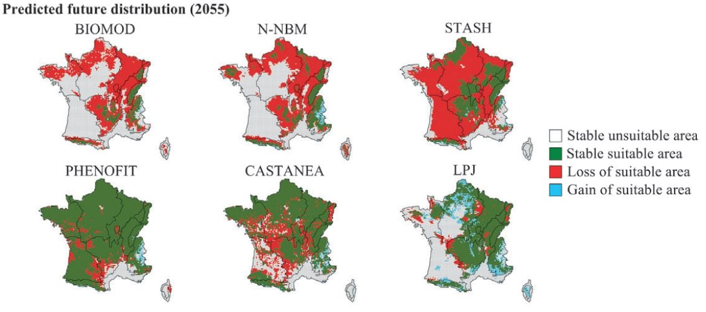
Ecologically explicit comparisons
Cheaib et al. (2012)
Suitable, unsuitable

Slide 49
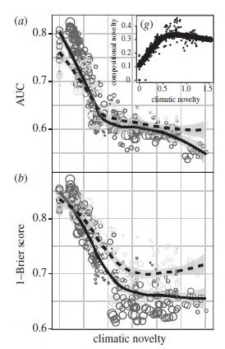
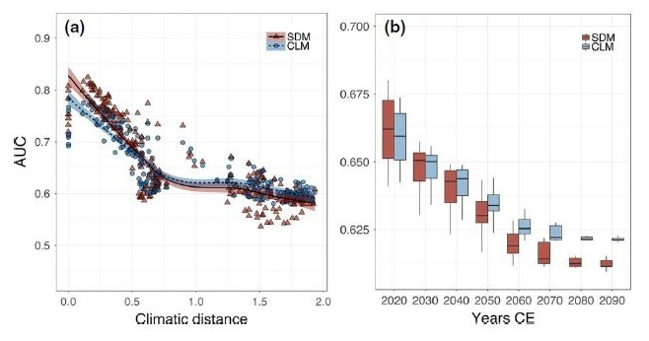
Climatically explicit comparisons
Maguire et al. (2016)
Fitzpatrick et al. (2018)
Performance under climatic novelty

Slide 50
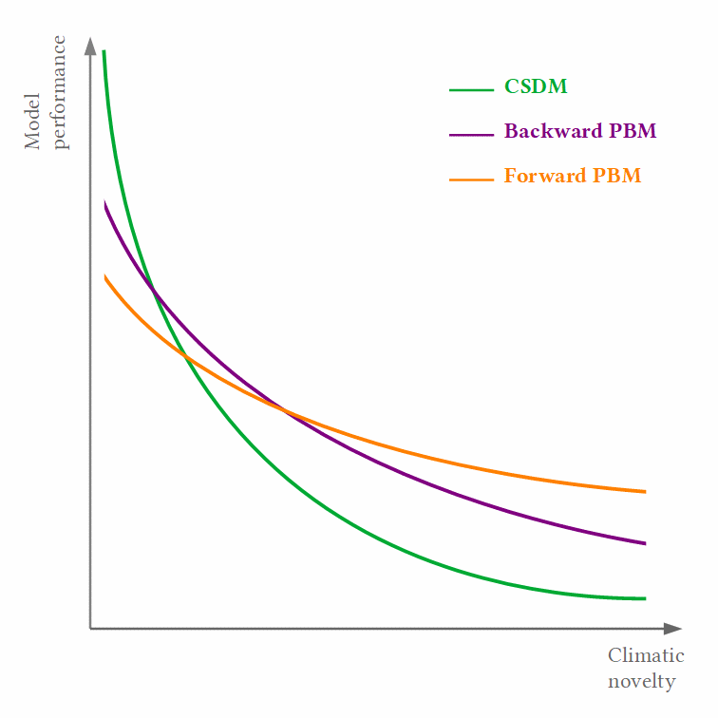
A possible hypothesis ?

Slide 51
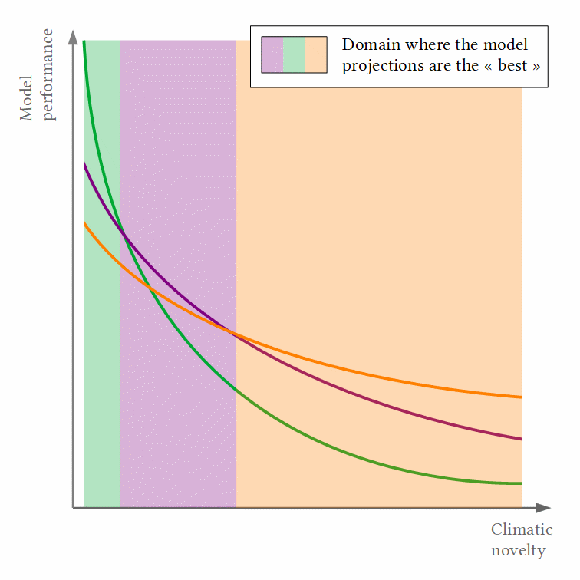
A possible hypothesis ?

Slide 52
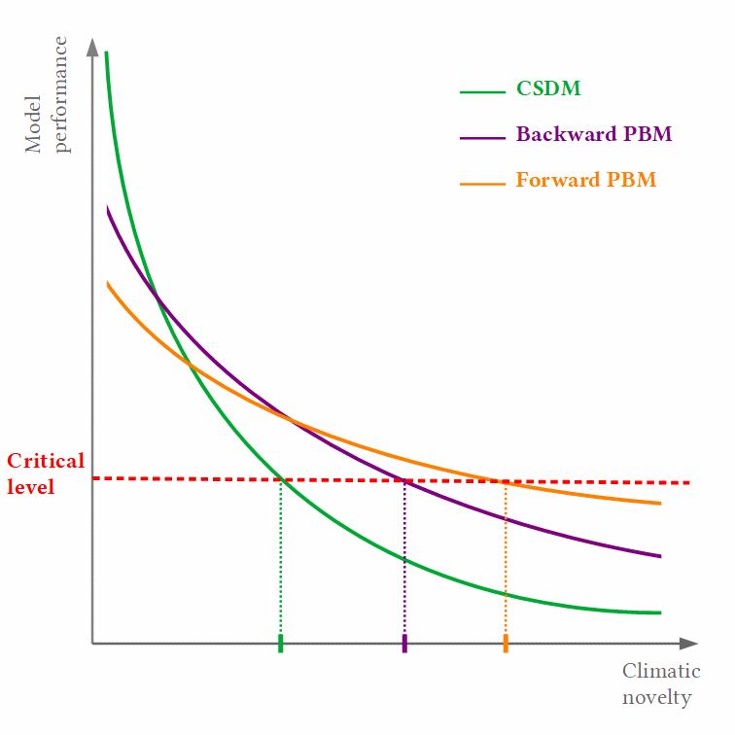
A possible hypothesis ?

Slide 53
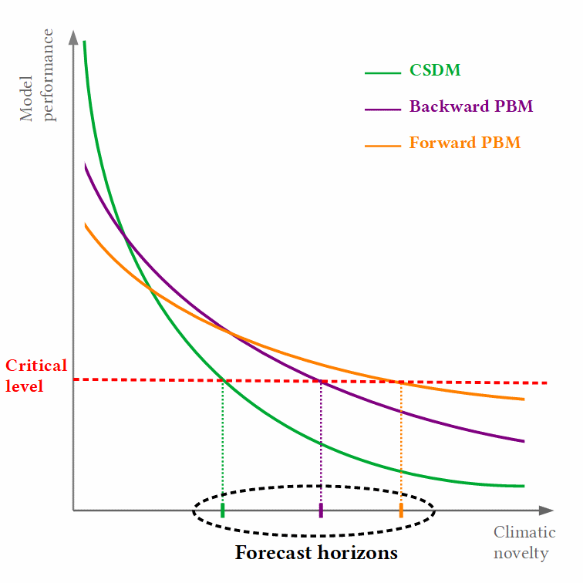
A possible hypothesis ?
Define a "forecast horizon", beyond which sufficiently useful predictions can no longer be made (Petchey et al, 2015)

Slide 54
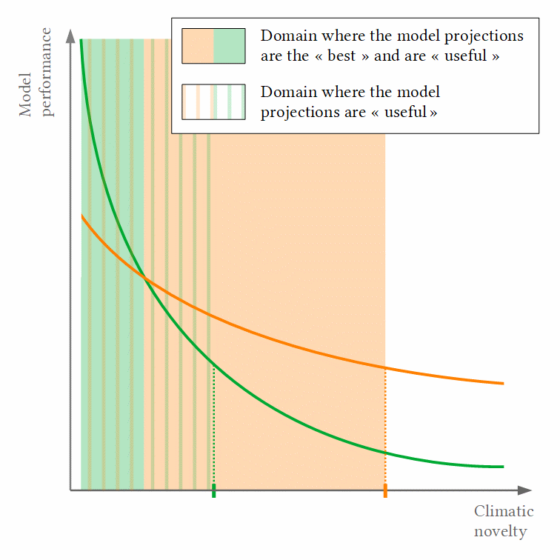
A possible hypothesis ?

Slide 55
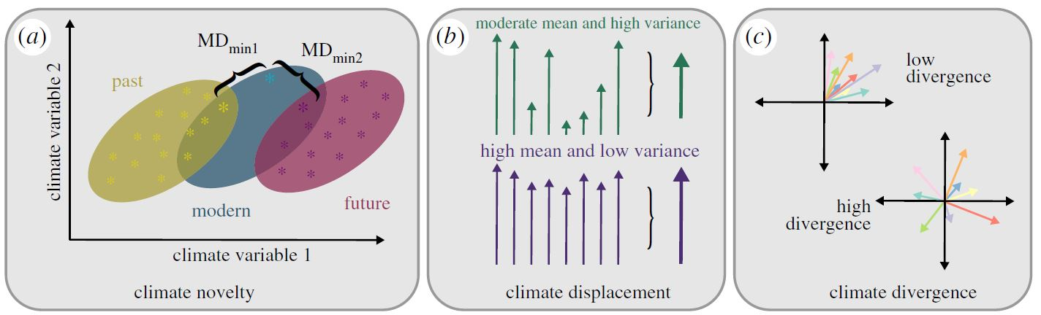
Others climatic mechanisms ?
Climate novelty...
Burke et al. (2019), adapted from Ordonnez et al. (2016)

Slide 56
Others climatic mechanisms ?
Climate displacement Climate divergence
Burke et al. (2019), adapted from Ordonnez et al. (2016)

Slide 57
Bibliography
October 2021
November
December
January 2022
February
March
A1.M3
A1.M6
April
May
June
July
August
September
A1.M9
A1.M12
October
November
December
January 2023
February
March
A2.M3
A2.M6

Slide 58
Present data
Bibliography
PHENOFIT
CASTANEA
CSDMs
October 2021
November
December
January 2022
February
March
A1.M3
A1.M6
Inverse modelling
April
May
June
July
August
September
A1.M9
A1.M12
October
November
December
January 2023
February
March
A2.M3
A2.M6

Slide 59
Etapes
► Etape 0 : bibliographie

Slide 60
Etapes
► Etape 0 : bibliographie
► Etape 1 : prise en main et calibration des modèles
◦ Formatage des données climatiques

Slide 61
Formatage des données climatiques

Slide 62
Formatage des données climatiques
Base de données ERA5-Land : résolution 0,1°, pas de temps horaire
Plus de 100.000 points sur 30 ans (1970-2000)

Slide 63
Formatage des données climatiques
Base de données ERA5-Land : résolution 0,1°, pas de temps horaire
Plus de 100.000 points sur 30 ans (1970-2000)
◦ agrégation des données horaires au pas de temps quotidien

Slide 64
Formatage des données climatiques
Base de données ERA5-Land : résolution 0,1°, pas de temps horaire
Plus de 100.000 points sur 30 ans (1970-2000)
◦ agrégation des données horaires au pas de temps quotidien
◦ calcul de variables supplémentaires :
humidité relative, vitesse du vent, évapotranspiration

Slide 65
Formatage des données climatiques
Base de données ERA5-Land : résolution 0,1°, pas de temps horaire
Plus de 100.000 points sur 30 ans (1970-2000)
◦ agrégation des données horaires au pas de temps quotidien
◦ calcul de variables supplémentaires :
humidité relative, vitesse du vent, évapotranspiration
◦ calcul des variables de référence bioclim

Slide 66
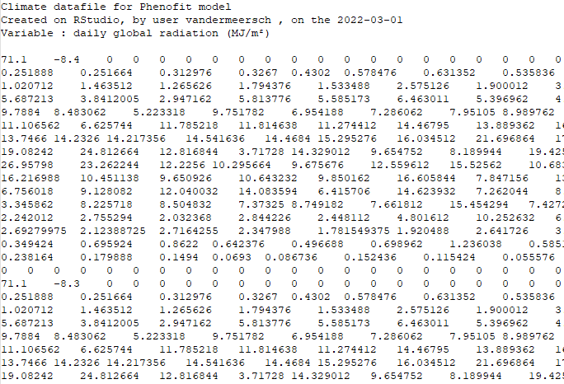
Formatage des données climatiques

Slide 67
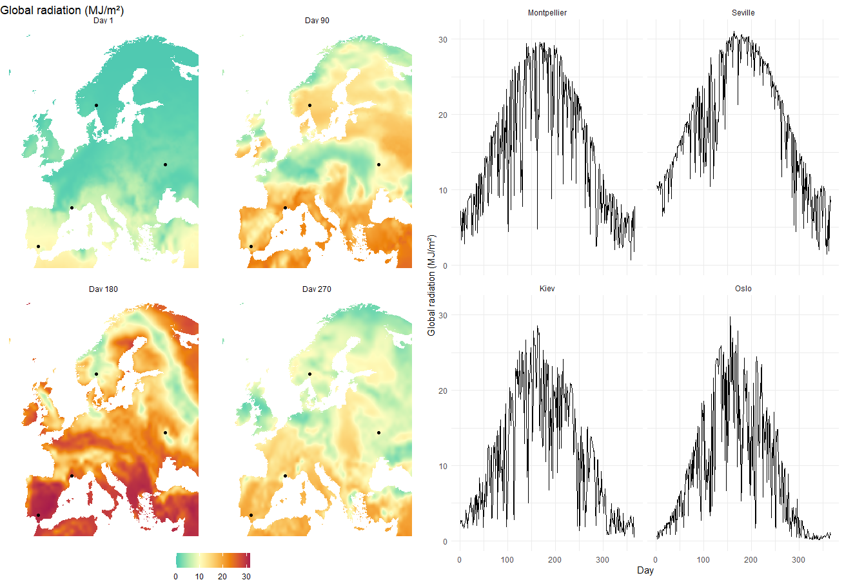

Slide 68
Etapes
► Etape 0 : bibliographie
► Etape 1 : prise en main et calibration des modèles
◦ Formatage des données climatiques
◦ Traitement des données d’occurrence

Slide 69
Traitement des données d’occurrence

Slide 70
Traitement des données d’occurrence
Comment assembler les jeux de données existants ?

Slide 71
Traitement des données d’occurrence
Comment assembler les jeux de données existants ?
◦ EU-Forest : inventaires forestiers nationaux

Slide 72
Traitement des données d’occurrence
Comment assembler les jeux de données existants ?
◦ EU-Forest : inventaires forestiers nationaux
◦ GBIF : données opportunistes

Slide 73
Traitement des données d’occurrence
Comment assembler les jeux de données existants ?
◦ EU-Forest : inventaires forestiers nationaux
◦ GBIF : données opportunistes
→ filtre par connaissances botaniques
(Atlas Flora Europaeae, EuroVegMap)

Slide 74
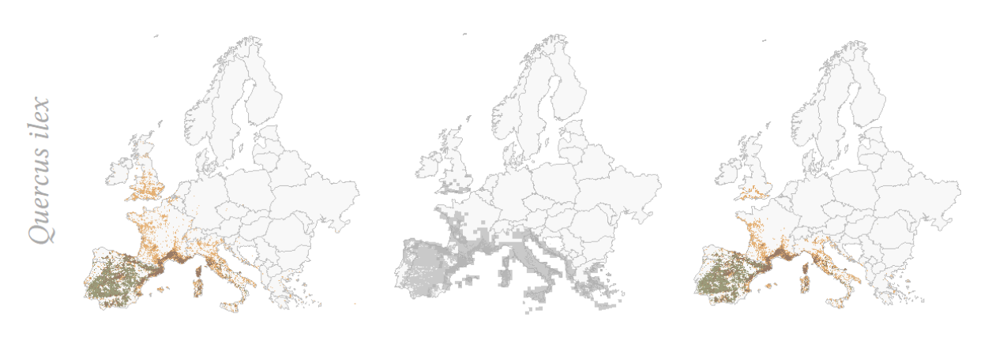
Traitement des données d’occurrence
données brutes filtres sortie

Slide 75
Traitement des données d’occurrence
Comment assembler les jeux de données existants ?
◦ EU-Forest : inventaires forestiers nationaux
◦ GBIF : données opportunistes
→ filtre par connaissances botaniques
(Atlas Flora Europaeae, EuroVegMap)
◦ WOODIV : complément pour les espèces méditerranéennes

Slide 76
Traitement des données d’occurrence
Comment assembler les jeux de données existants ?
◦ EU-Forest : inventaires forestiers nationaux
◦ GBIF : données opportunistes
→ filtre par connaissances botaniques
(Atlas Flora Europaeae, EuroVegMap)
◦ WOODIV : complément pour les espèces méditerranéennes
→ agrégation à la résolution des données climatiques

Slide 77
Traitement des données d’occurrence
Grand nombre d’observations pour certaines espèces…

Slide 78
Traitement des données d’occurrence
Grand nombre d’observations pour certaines espèces…
→ temps de calibration très long

Slide 79
Traitement des données d’occurrence
Grand nombre d’observations pour certaines espèces…
→ temps de calibration très long
Compromis entre :

Slide 80
Traitement des données d’occurrence
Grand nombre d’observations pour certaines espèces…
→ temps de calibration très long
Compromis entre :
◦ bonne représentation de la niche écologique
◦ temps de calcul

Slide 81
Traitement des données d’occurrence
Échantillonnage stratifié des observations

Slide 82
Traitement des données d’occurrence
Échantillonnage stratifié des observations
→ sélection d’observations au sein de clusters climatiques

Slide 83
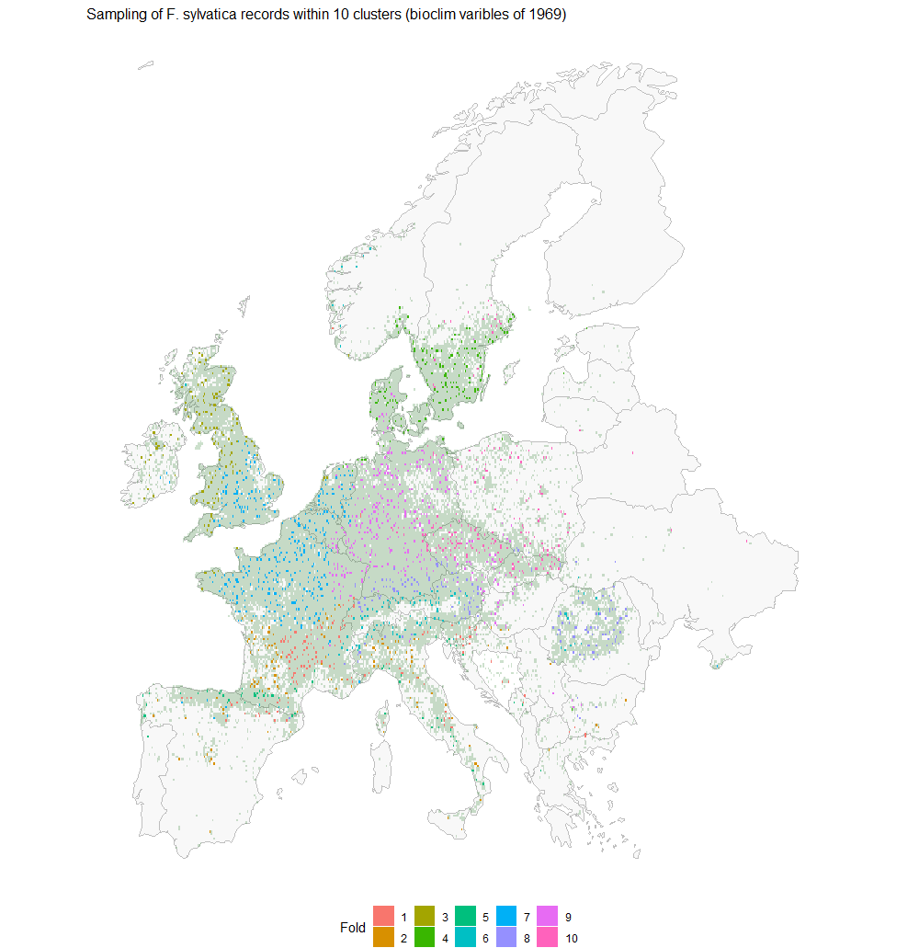

Slide 84
Etapes
► Etape 0 : bibliographie
► Etape 1 : prise en main et calibration des modèles
◦ Formatage des données climatiques
◦ Traitement des données d’occurrence
◦ Méthode d’optimisation

Slide 85
Challenges
Non-identifiability
Estimation of parameter uncertainties
Computational cost
Framework
Programming language
Strategy
JAVA
Executing Java code ?
etc.
Free data-driven
Prior knowledge
R
J4R
rJAVA
Parallel implementation
Objective(s) function(s)
Algorithm
Diverse
Bayesian
Evolutionnary
Approximate bayesian computation
Nlopt library
ECJ system
FME package
CMA-ES
Adaptative MCMC
Multi-objective
Kernel approximations
see F. Bach work
Multistart global optim.
Parallelized NISE
GLOBAL algorithm

Slide 86
Challenges
Non-identifiability
Estimation of parameter uncertainties
Computational cost
Framework
Programming language
Strategy
JAVA
Executing Java code ?
etc.
Free data-driven
Prior knowledge
R
J4R
rJAVA
Parallel implementation
Objective(s) function(s)
Algorithm
Diverse
Bayesian
Evolutionnary
Approximate bayesian computation
Nlopt library
ECJ system
FME package
CMA-ES
Adaptative MCMC
Multi-objective
Kernel approximations
see F. Bach work
Multistart global optim.
Parallelized NISE
GLOBAL algorithm

Slide 87
Evolution strategy
◦ reproduction des concepts de biologie évolutive pour la calibration
un individu = un jeu de paramètres

Slide 88
Evolution strategy
◦ reproduction des concepts de biologie évolutive pour la calibration
un individu = un jeu de paramètres
◦ mécanismes de recombinaison, mutation et sélection

Slide 89
Evolution strategy
◦ reproduction des concepts de biologie évolutive pour la calibration
un individu = un jeu de paramètres
◦ mécanismes de recombinaison, mutation et sélection
Cycle d’optimisation : génération de λ enfants à partir de μ parents

Slide 90
Evolution strategy
◦ reproduction des concepts de biologie évolutive pour la calibration
un individu = un jeu de paramètres
◦ mécanismes de recombinaison, mutation et sélection
Cycle d’optimisation : génération de λ enfants à partir de μ parents
► pour chaque enfant :
◦ recombinaison des parents (moyenne)
◦ mutation de l’enfant (tirage selon une loi normale)

Slide 91
Evolution strategy
◦ reproduction des concepts de biologie évolutive pour la calibration
un individu = un jeu de paramètres
◦ mécanismes de recombinaison, mutation et sélection
Cycle d’optimisation : génération de λ enfants à partir de μ parents
► pour chaque enfant :
◦ recombinaison des parents (moyenne)
◦ mutation de l’enfant (tirage selon une loi normale)
► parmi les λ enfants, sélection des μ meilleurs qui se reproduiront

Slide 92
Covariance matrix adaptation - evolution strategy (CMA-ES)

Slide 93
Covariance matrix adaptation - evolution strategy (CMA-ES)
Ajout d’une étape d’adaptation , afin de prendre en compte :
◦ les progrès d’une génération à une autre (direction de recherche)
◦ le progrès cumulé au cours des générations (evolution path)

Slide 94
Covariance matrix adaptation - evolution strategy (CMA-ES)
Ajout d’une étape d’adaptation , afin de prendre en compte :
◦ les progrès d’une génération à une autre (direction de recherche)
◦ le progrès cumulé au cours des générations (evolution path)
Méthode reconnue, multiples applications :
◦ aérospatial ◦ optique ◦ robotique ◦ biologie

Slide 95
Covariance matrix adaptation - evolution strategy (CMA-ES)
Ajout d’une étape d’adaptation , afin de prendre en compte :
◦ les progrès d’une génération à une autre (direction de recherche)
◦ le progrès cumulé au cours des générations (evolution path)
Méthode reconnue, multiples applications :
◦ aérospatial ◦ optique ◦ robotique ◦ biologie
→ Et en écologie ?

Slide 96
Implémentation de CMA-ES

Slide 97
Implémentation de CMA-ES
◦ communication entre R et Java (Capsis)
◦ parallélisation des simulations (temps de calcul divisé par λ)

Slide 98
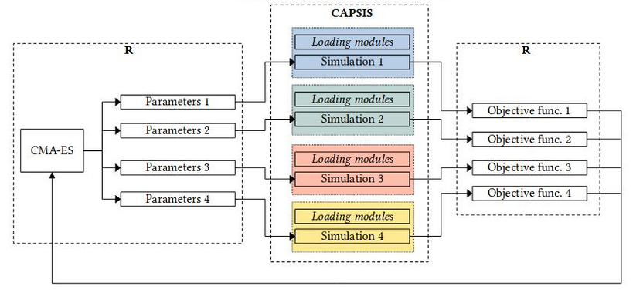
Implémentation de CMA-ES
◦ communication entre R et Java (Capsis)
◦ parallélisation des simulations (temps de calcul divisé par λ)

Slide 99
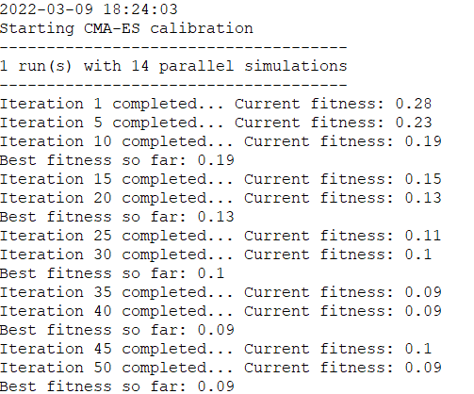
Utilisation du cluster Genouest (INRIA, Rennes)

Slide 100
Premiers résultats
Fagus sylvatica, 4000 points de présence/absence, 1970-2000

Slide 101
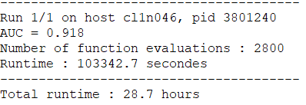
Premiers résultats
Fagus sylvatica, 4000 points de présence/absence, 1970-2000
→ 28h de calibration : AUC = 0.918

Slide 102
Present data
Bibliography
PHENOFIT
CASTANEA
CSDMs
October 2021
November
December
January 2022
February
March
A1.M3
A1.M6
Inverse modelling
April
May
June
July
August
September
A1.M9
A1.M12
October
November
December
January 2023
February
March
A2.M3
A2.M6

Slide 103
Present data
Bibliography
PHENOFIT
CASTANEA
CSDMs
October 2021
November
December
January 2022
February
March
A1.M3
A1.M6
Terrain ?
Redaction paper 1 ?
Inverse modelling
April
May
June
July
August
September
A1.M9
A1.M12
October
November
December
January 2023
February
March
A2.M3
A2.M6

Slide 104
Present data
Bibliography
PHENOFIT
CASTANEA
CSDMs
October 2021
November
December
January 2022
February
March
A1.M3
A1.M6
Terrain ?
Redaction paper 1 ?
Migration mod.
Inverse modelling
Paleo data
Paleo simulations
April
May
June
July
August
September
A1.M9
A1.M12
Migration model
Paleo
Paleo analysis
October
November
December
January 2023
February
March
A2.M3
A2.M6

Slide 105
Present data
Bibliography
PHENOFIT
CASTANEA
CSDMs
October 2021
November
December
January 2022
February
March
A1.M3
A1.M6
Terrain ?
Redaction paper 1 ?
Migration mod.
Inverse modelling
Paleo data
Paleo simulations
April
May
June
July
August
September
A1.M9
A1.M12
Migration model
Paleo
Paleo analysis
Paleo sim
Paleo simulations
October
November
December
January 2023
February
March
A2.M3
A2.M6

Slide 106
Present data
Bibliography
PHENOFIT
CASTANEA
CSDMs
October 2021
November
December
January 2022
February
March
A1.M3
A1.M6
Terrain ?
Redaction paper 1 ?
Migration mod.
Inverse modelling
Paleo data
Paleo simulations
April
May
June
July
August
September
A1.M9
A1.M12
Migration model
Recent past data
Future data
Redaction paper 2
Paleo
Paleo analysis
Paleo sim
Paleo simulations
October
November
December
January 2023
February
March
A2.M3
A2.M6

Slide 107
Redaction paper 2
Paleo analysis
Recent past and future
Recent past and future analysis
April
May
June
July
August
September
A2.M9
A2.M12
Redaction paper 3 and paper 4
Redaction paper 3 and paper 4
October
November
December
January 2023
February
March
A3.M3
A3.M6
Redaction paper 5
Thesis redaction
April
May
June
July
August
September
A3.M9
A3.M12

Slide 108
Publications potentielles
► (Article 1 : méthode pour la calibration backward)
► Article 2 : Paléo, passé lointain
► Article 3 : Passé récent
► Article 4 : Futur
► (Article 5 : incertitudes des modèles, ensemble des périodes)

Slide 109
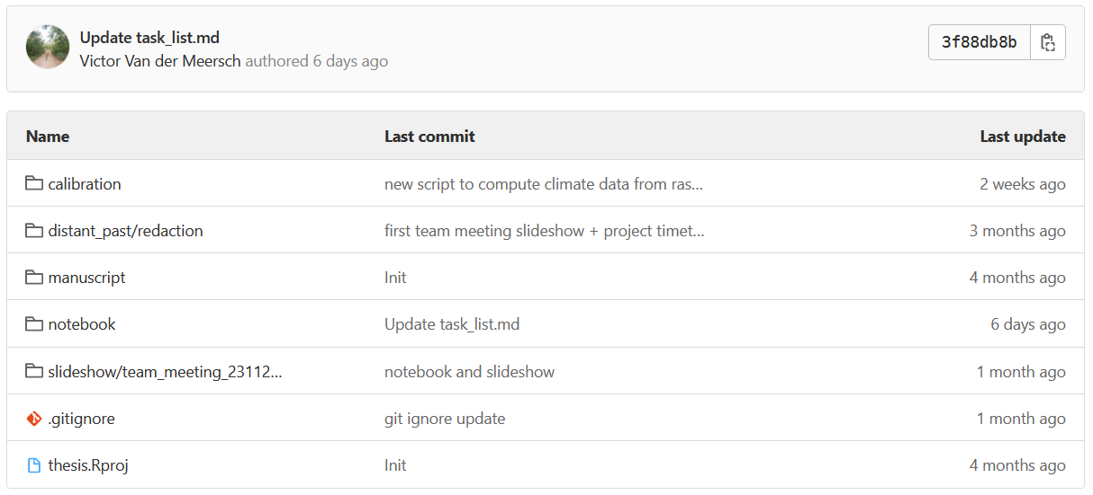
Annexe : organisation et reproductibilité
► Utilisation de GitLab

Slide 110

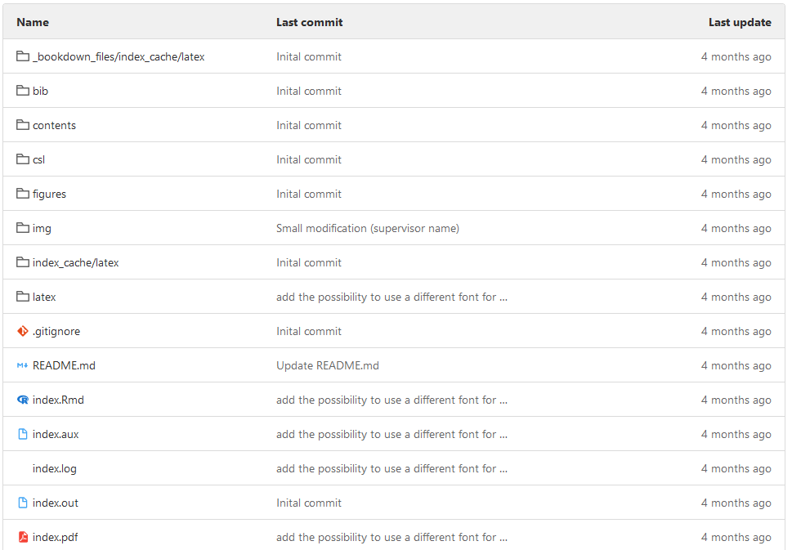
Annexe : organisation et reproductibilité
► Création d’un template Latex/Rmarkdown

